Slide 2

Nguyên lý hoạt động của động cơ DC và động cơ Servo (SG90)

Slide 3
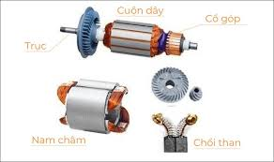
Cấu tạo động cơ DC
Stator (phần đứng yên): Tạo ra từ trường, có thể là nam châm vĩnh cửu hoặc cuộn dây từ (field winding).
Rotor (phần quay – còn gọi là phần ứng/armature): Là cuộn dây dẫn có thể quay được, thường quấn quanh lõi sắt để tăng từ thông.
Cổ góp (commutator): Bộ phận đảo chiều dòng điện trong cuộn dây rotor để duy trì mô-men quay theo một chiều.
Chổi than (brush): Tiếp xúc với cổ góp để cung cấp dòng điện cho cuộn dây quay.

Slide 4
Nguyên lý hoạt động
Khi cấp điện một chiều vào động cơ, dòng điện chạy qua chổi than → cổ góp → cuộn dây rotor.
Dòng điện này tạo ra từ trường xung quanh cuộn dây rotor.
Từ trường của rotor tương tác với từ trường của stator, tạo ra lực điện từ (theo định luật bàn tay trái của Fleming).
Lực điện từ tạo ra mô-men xoắn làm rotor quay.
Khi rotor quay đến một vị trí nhất định, cổ góp đảo chiều dòng điện trong cuộn dây → đảm bảo lực điện từ luôn giữ chiều quay ổn định.

Slide 5
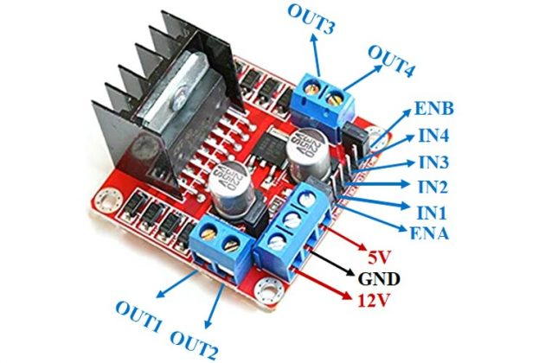
L298N

Slide 6
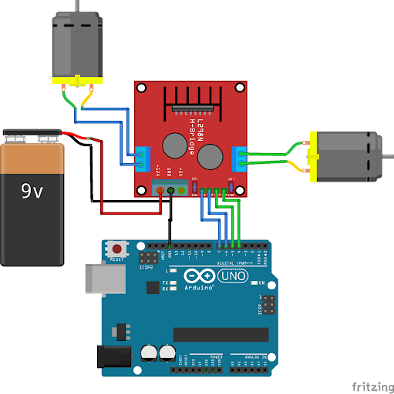
Mạch điều khiển động cơ DC

Slide 7
Cấu tạo Servo(SG90)
Servo SG90 bao gồm 3 thành phần chính:
Động cơ DC mini (Coreless DC Motor):
- Là nguồn động lực quay chính của servo. - Không quay liên tục mà được điều khiển để quay đến một góc cụ thể.
Bộ truyền bánh răng (Gearbox):
- Giảm tốc độ và tăng mô-men xoắn. - Kết nối giữa trục động cơ và trục đầu ra servo (cánh tay/servo horn).
Mạch điều khiển + cảm biến hồi tiếp (feedback
- Nhận tín hiệu PWM để điều chỉnh góc quay. - Có cảm biến điện trở (potentiometer) gắn với trục đầu ra để xác định góc hiện tại của servo. - So sánh góc hiện tại với góc mục tiêu → ra lệnh điều chỉnh phù hợp.

Slide 8
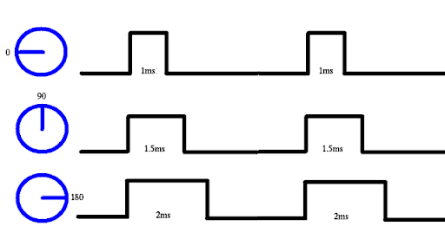
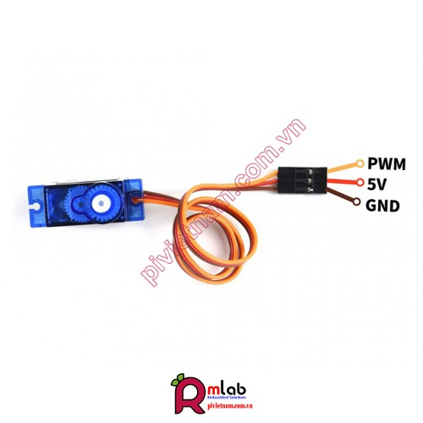
Nguyên lý hoạt động
Servo SG90 nhận tín hiệu điều khiển từ 1 trong 3 dây:
Đỏ: VCC (5V)
Nâu: GND
Cam: Tín hiệu PWM
Thông số PWM điều khiển:
Độ rộng xung PWM quyết định góc quay:
- 1 ms → góc khoảng 0°
- 1.5 ms → góc khoảng 90° (trung điểm)
- 2 ms → góc khoảng 180°
Cách hoạt động:
Bộ điều khiển (ví dụ: Arduino) gửi xung PWM đến servo.
Mạch điều khiển trong servo đo độ rộng xung PWM.
So sánh với vị trí hiện tại (nhờ potentiometer).
Nếu chưa đúng → điều khiển động cơ quay để trục servo đạt đúng góc mục tiêu.
Khi đến đúng vị trí, động cơ sẽ dừng lại.

Slide 9
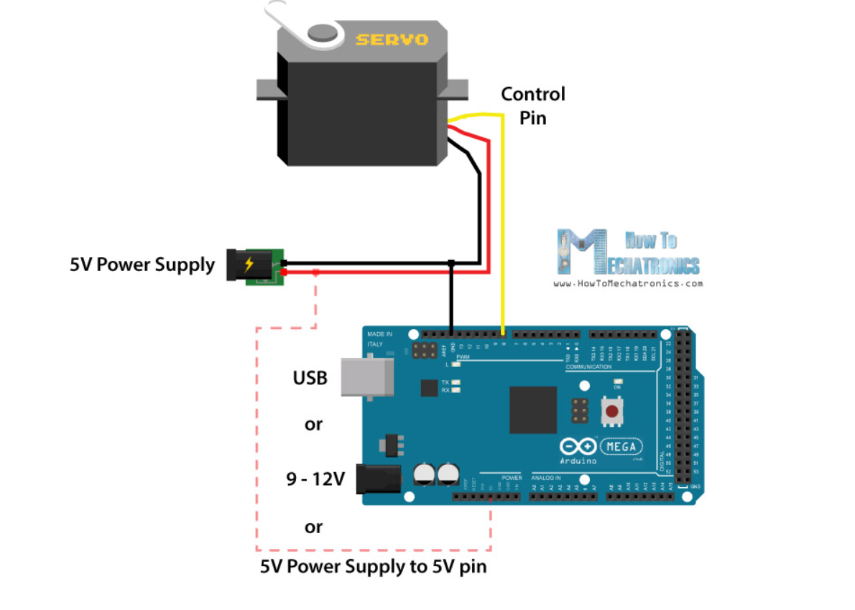
Mạch điều khiển Servo

Slide 10
THANK YOU !

